Slide 1
Буква О
Занятие в подготовительной группе

Slide 2
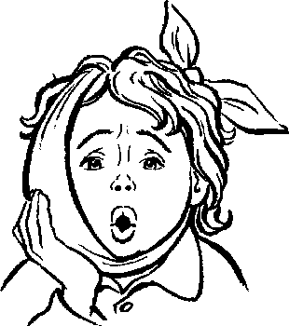
О-О-О!

Slide 3
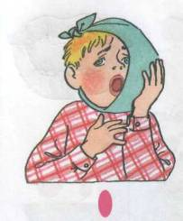
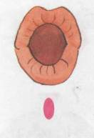

Slide 4
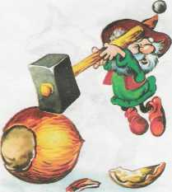
О - орех поспел большой,
И лежит он за щекой.

Slide 5
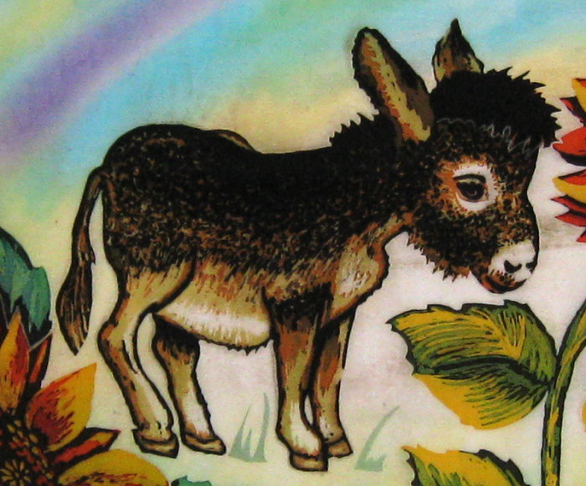
Ослик был ужасно зол. Он узнал, что он – осёл.

Slide 6
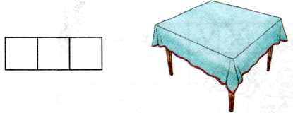
Определи место звука О в слове

Slide 8
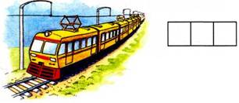

Slide 9
